Slide 1
COURSE 21.05.-23.05.2017
Wolfgang Scharfe

Slide 2
16
Standorte
Automotive
Retail
Maschinen & Anlagenbau
Finance & Insurance
Telekommu-nikation

Slide 3
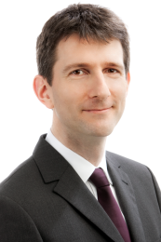
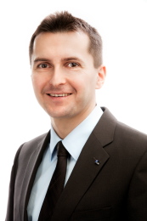
Unternehmen
Über uns
1997
gegründet
Philipp Alexander Diplom Ingenieur Vertrieb & Finanzen
Sven Eichelbaum Diplom Betriebswirt Produkte & Services
1.000+
Kunden
Über uns

Slide 4
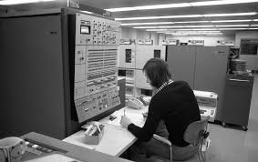
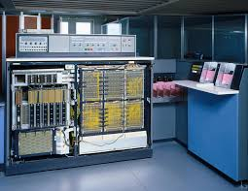
Entwicklung der Hardware
System/360 1966 – 1971
Modell 20 bis Modell 195
Arbeitsspeicher 4 kB bis 4096 kB
Hier System/360 VW-Werk Wolfsburg und System 360/20 im Deutschen Museum in München

Slide 5
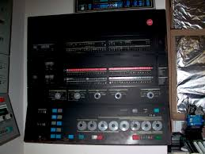
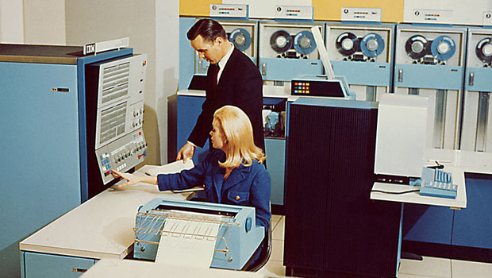
Entwicklung der Hardware
System/370 1970 – 1989
Modell 155 bis Modell 168
Arbeitsspeicher 64 kB bis 8192 kB
Hier System 370-145 Console und Magnetbänder
Magnetbänder und Festplatten (100 MB bis 600 MB)

Slide 6
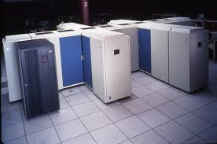
Entwicklung der Hardware
System/390 ab 1990
Modell G1 bis G6

Slide 7
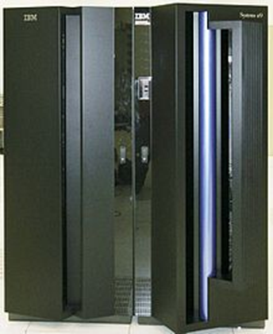
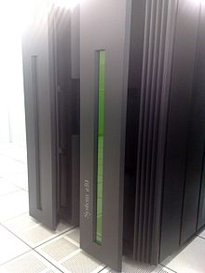
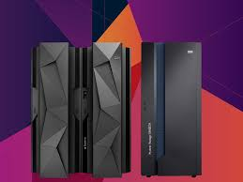
Entwicklung der Hardware
Z System ab 2000
Modell z900 (2000)
Modell z800 (2002)
Modell z990 (2003)
Modell z9 (2005)
Modell z10 (2008)
Modell z196
Modell z114
Modell zEC12
Modell zBC12
Modell z13
Modell z13s
Modell zNEXT
Modell znext

Slide 8
Entwicklung der Hardware
Modell
General Availability
End of marketing
Verkaufsdauer
z196
Q3 2010 Q2 2014
16 Quartale
z114
Q3 2011 Q2 2014
12 Quartale
zEC12
Q3 2012 Q4 2016
18 Quartale
zBC12
Q3 2013 Q4 2016
14 Quartale

Slide 9
Entwicklung der Hardware
Modell
General Availability
End of marketing
z13
Q1 2015 2018-2019
z13s
Q1 2016 2018-2019
zNEXT
Q3 2017 2021
znext
Q3 2018 2021
Bitte die Ankündigungen der IBM beachten Private Schätzung

Slide 10
z/VM Software
Version
General Availability
End of marketing
End of Support
z/VM 5.4
Q3 2008 Q1 2012 Q4 2017
z/VM 6.1
Q3 2009 Q4 2011 Q2 2013
z/VM 6.2
Q4 2011 Q3 2013 Q2 2017
z/VM 6.3
Q3 2013 Q4 2016 Q4 2017
z/VM 6.4
Q4 2016 ------------ -----------

Slide 11
z/VSE Software
Version
General Availability
End of marketing
End of Support
z/VSE 4.1
Q1 2007 Q4 2008 Q2 2011
z/VSE 4.2
Q4 2008 Q4 2010 Q4 2012
z/VSE 4.3
Q4 2010 Q3 2012 Q4 2014
z/VSE 5.1
Q4 2011 Q2 2014 Q3 2016
z/VSE 5.2
Q2 2014 Q1 2017 Q4 2018
z/VSE 6.1
Q4 2015 ---------- --------

Slide 12
Suse Linux
Version
Ankündigung
End of Support
SLES 9
Q3 2011
SLES 10
SP4 Q2 2011
Q3 2013
SLES 11
SP1 Q2 2010
SP2 Q1 2012
SP3 Q2 2013
SP4 Q3 2015
Q1 2019
SLES 12
SP1 Q4 2015
SP2 Q2 2016

Slide 13
Ubuntu 16.4 LTS s390x
Installierbar auf zEc12, zBc12, z13, z13s, ??
Unter LPAR, z/VM oder KVM
Kostenloser Support der Ubuntu Community
1.500 $ / Jahr für Server
19.5000 $ / Jahr für bis zu 20 IFL

Slide 14
Multi-Version Measurement (MVM)
MVM (ab 01.06.2017) ersetzt:
bisherige Single Version Charching (SVC)
Migration Pricing Option (MPO)
International Program License Agreement (IPLA) Migration Grace
MVM ist wie MPO aber ohne die 18 monatliche Frist
MVM mit SRT:
Sub-Capacity Reporting Tool (SCRT) V24.2.0 (Classic) bis Ende Oktober 2017
SCRT V24.11.0 (Java™) ab November 2017 nur noch

Slide 15
Erfahrungen mit z/13s
Anzahl Installationen > 10
90% ohne Probleme bei besserer Performance
IFL schneller
Online schneller
Batch schneller
Aber 1 Kunde viele LPAR‘s, gewichtet, gekappt, Batch + Online
RSU und PTF installiert

Slide 16

„
Sie brauchen Unterstützung?
“
Wenden Sie sich an den Partner Ihres Vertrauens!!

